Slide 1
OCSO
Entrada/Saída

Slide 2
Diversidade de Dispositivos

Slide 3
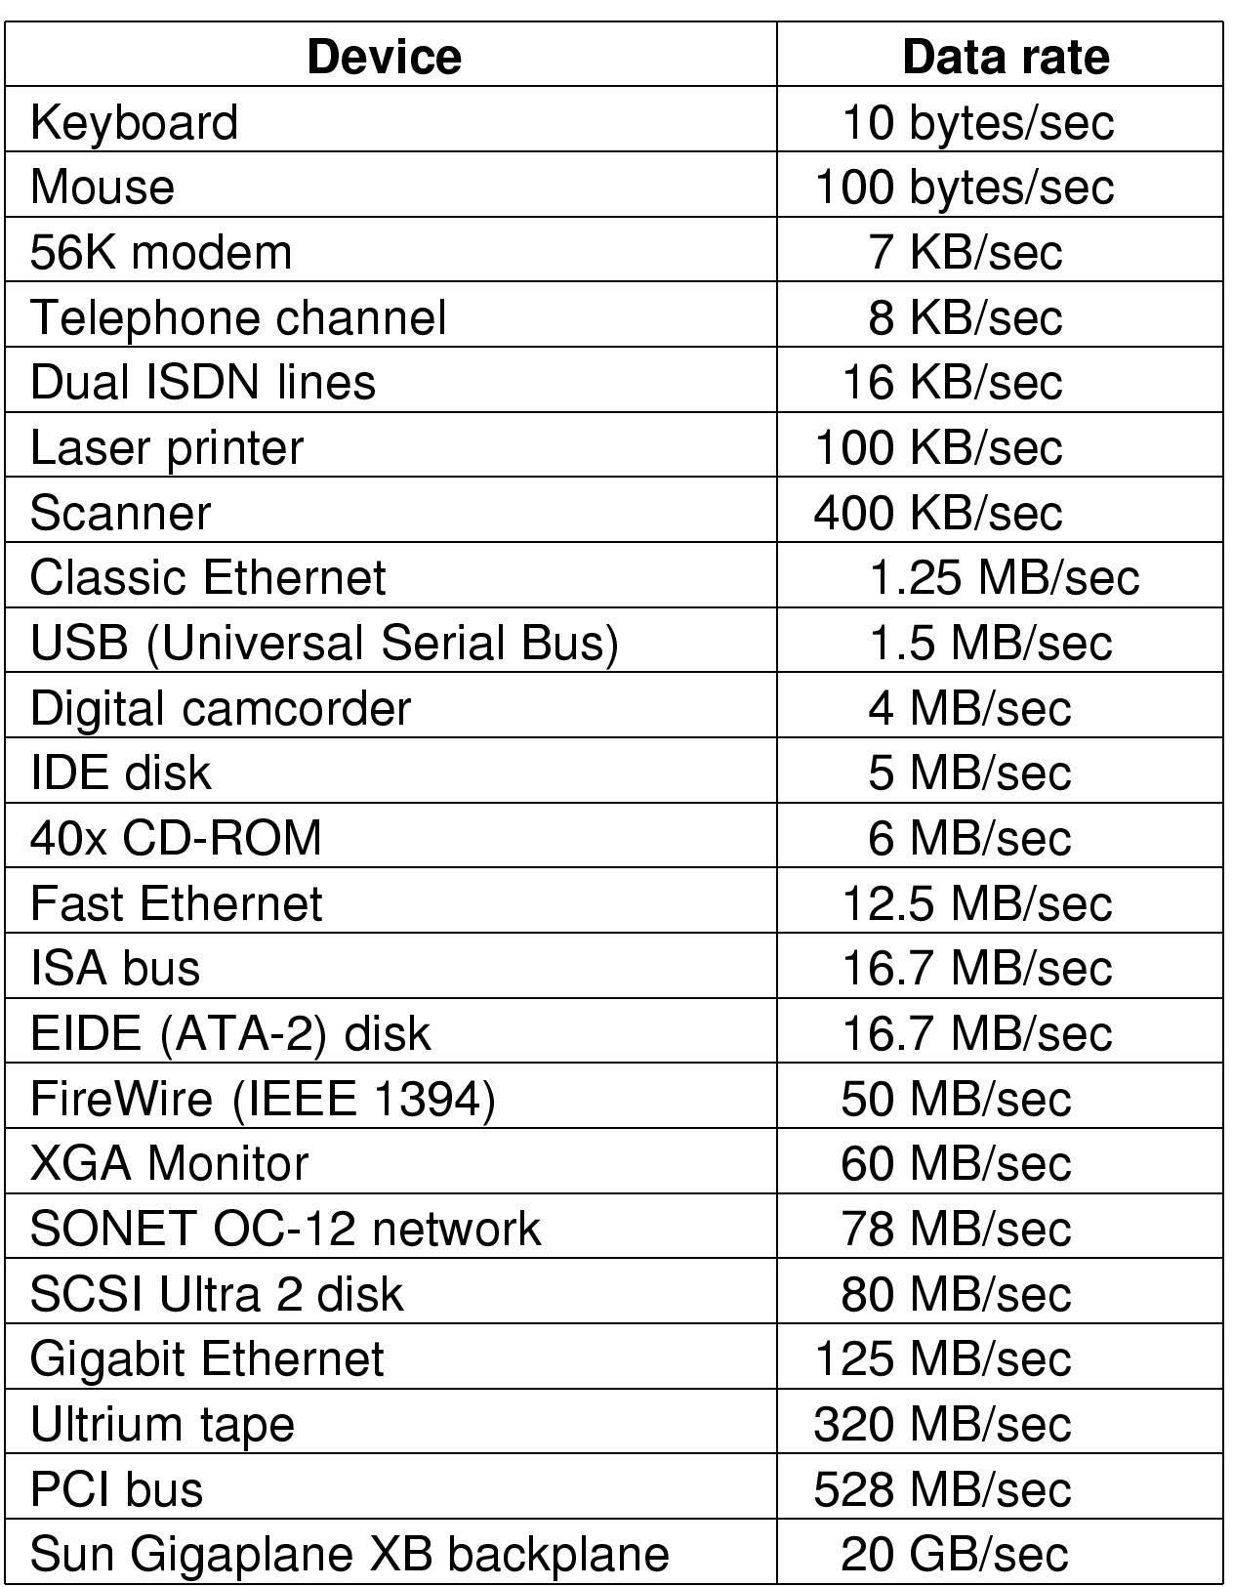
Diversidade de Dispositivos

Slide 4
Arquitetura de Entrada/Saída
Portas (ports)
  Comunicação ponto a ponto.
  Ex: Porta serial e paralela
Barramentos (bus)
  Conjunto de condutores elétricos e com um protocolo rígido que define como mensagens trafegam sobre esses fios.
  Permite a comunicação entre vários componentes
  Protocolo é um conjunto de regras que definem como as comunicações no barramento serão efetuadas

Slide 5
Arquitetura de Entrada/Saída
Controladores
  Hw que controla uma porta, barramento ou dispositivo(s)
  Ex: Controlador da porta serial
  Controlador SCSI (Small Computer-Systems Interface)
  Controlador de disco
Device Drivers
  Partes do S.O. que fornecem uma interface de acesso uniforme para cada dispositivo.
  Traduz as chamadas de alto nível (usuário) para o dispositivo específico
  Conversão de dados
  Detecção e correção de erros

Slide 6
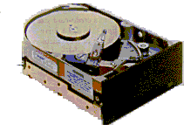
PCI Bus
Peripheral Component Interconnect
CPU
Cache
Bridge/
Cont. de memória
DRAM
AGP
Controlador
de Vídeo
PCI bus
slots
Bridge para
o ISA ou EISA
Controlador
EIDE
Controlador
SCSI
LAN
EISA bus ou ISA bus
ISA ou EISA slots

Slide 7
Introdução aos Barramentos
Comparação de barramentos
 | ISA | EISA | VLBUS | PCI
Ano | 1984 | 1987 | 1992 | 1993
Dispositivos | Vários | Vários | 2 | 4
Largura (bytes) | 2 | 4 | 4 | 4 a 8
Frequência (MHz) | 8,3 | 8,3 | CPU | 33 a 66
Taxa (MB/s) | 7,9 | 31,8 |  | 127,2 a 508,6
Obs. |  |  | Restrito ao 80486 | Dados e end. multiplexados

Slide 8
Introdução aos Barramentos
Dispositivos
  Ativos ou Mestres - dispositivos que controlam o protocolo de acesso ao barramento para leitura ou escrita de dados
  Passivos ou Escravos - dispositivos que simplesmente obedecem a requisição do mestre.
Exemplo:
  CPU ordena que o controlador de disco leia ou escreva um bloco de dados.
  ⇒ A CPU é o mestre e o controlador de disco é o escravo.

Slide 9
Comunicação S.O.(CPU) - Controlador
Controlador tem registradores de dados, comandos, status.
CPU pode acessar info desses registradores
Controlador processa comando
Resultados (se houver) são gravados na memória

Slide 10
Comunicação S.O.(CPU) – Controlador
Diagrama de um controlador
Interface para
barramento
do sistema
Interface para
dispositivo
externo
Registrador de dados
Interface
lógica com
dispositivo
exerno
Dados
Status
Controle
Linhas de
Dados
Status/Registrador de Controle
Linhas
de Endereço
Linhas de
Controle
Lógica
de E/S
Interface
lógica com
dispositivo
externo
Dados
Status
Controle

Slide 11
Comunicação S.O.(CPU) – Controlador
Diagrama de um controlador
Determina a função
do dispositivo
- Input ou Read
- Output ou Write
Indica estado
do dispositivo
- Ready
- Not Ready
Conjunto de bits
a serem enviados
para ou recebidos
do módulo de I/O
Info. para o
controlador
de E/S
Status para
controlador
de E/S
Dados para e
do controlador
de E/S
- Converte dados elétricos para outras formas de energia durante Output
- Converte outras formas de energia em eletric. durante Input
Lógica de
controle
Buffer
Transdutor
Dados para e do ambiente

Slide 12
Dispositivos de E/S
Modelo Servidor/Produtor
Fila
Produtor
de tarefas
Servidor
Gera tarefas a
serem executadas
Executa tarefas
enviadas pela fila

Slide 13
Dispositivos de E/S
Modelo Servidor/Produtor
Aumento de Througput
dividindo tarefas
Fila
Servidor
Executa tarefas
enviadas pela fila
Produtor
de tarefas
Fila
Gera tarefas a
serem executadas
Servidor
Executa tarefas
enviadas pela fila

Slide 14
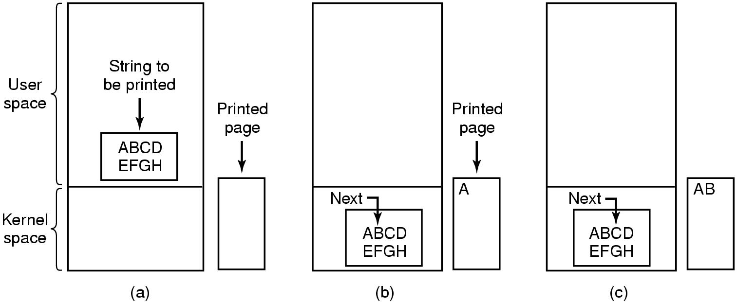
Comunicação S.O.(CPU) – Controlador
Técnicas de Acesso
Exemplo: Imprimindo uma string

Slide 15
Interface de Saída - Impressora
Buffer de saída
do sistema
Buffer de entrada
da impressora
bit 0
bit 1
bit 2
bit 7
bit 0
bit 1
bit 2
bit 7
Impressora
Sinal de
Transferência
Status
Q S
Flag
Q R
Pronto
Dado Presente
CPU
Põe dado no buffer de saída
Se Status = 1
- Ativa Sinal de Transferência
Impressora
Se Dado Presente = 0
- Lê dado
- Ativa sinal Pronto

Slide 16
Comunicação S.O.(CPU) - Controlador
Como a CPU acessa a informação?
I/O isolado
  Através de instruções especiais de I/O
  Especificam a leitura/escrita de dados numa porta de I/O.
  Ex: IN AL, 60H
I/O mapeado em memória
  Através de instruções de leitura/escrita na memória
  Ex: MOV AL, (60H)
  Exemplo:
  >debug
  >e B800:072E 48 09 41 09 43 09 4B 09

Slide 17
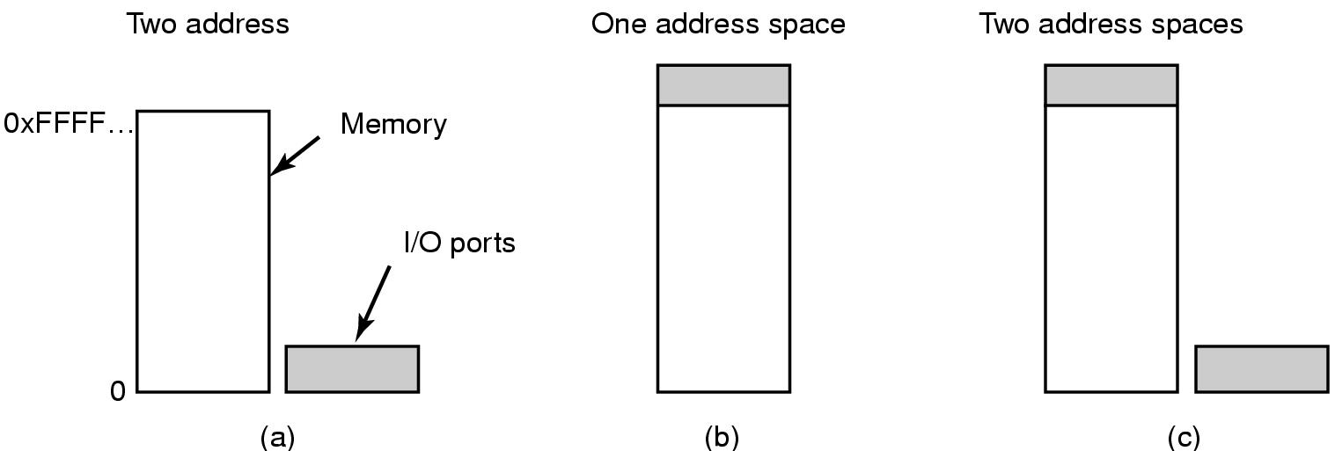
Comunicação S.O.(CPU) - Controlador
Isolado Mapeado em Mem. Híbrido

Slide 18
Comunicação S.O.(CPU) – Controlador
I/O Isolado
Linhas de endereços
Linhas de dados
Linhas de Controle
Mreq / I/O
Controlador de E/S
Memória
Barramento Isolado tem sinal especial (Mreq / I/O) que identifica o tipo de endereço presente no barramento
  Permite o uso de instruções especiais para dispositivos de I/O
  Para o mesmo núm. de bits de endereço => dobro de I/O + Memória
  Requer um sinal extra e, consequentemente, hardware extra na CPU

Slide 19
Comunicação S.O.(CPU) - Controlador
IBM-PC usa ambos (híbrido):
  I/O mapeado em memória: memória de vídeo
  I/O isolado para dispositivos em geral
  Endereço de I/O Dispositivo Vetor de Interrupção
  000-00F Controlador de DMA
  020-021 Controlador de interrupção
  040-043 Timer 8
  060-063 Teclado 9
  200-20F Controlador de jogos
  2F8-2FF Porta serial 2 (COM2) 11
  320-32F Controlador de disco rígido 13
  378-37F Porta parelela 15
  380-3BF Controlador de vídeo P&B
  3D0-3DF Controlador de vídeo colorido
  3F0-3F7 Controlador de disquete 14
  3F8-3FF Porta serial 1 (COM1) 12

Slide 20
Comunicação S.O.(CPU) - Controlador
Como a CPU sabe que o dispositivo
já executou o comando?
I/O Programado:
  CPU lê constantemente os status do controlador e verifica se já acabou (Polling ou Busy-waiting)
  Espera até o fim da operação
I/O por interrupção
  CPU requisita um comando do dispositivo de I/O
  CPU continua a executar outras operações
  CPU é interrompida pelo módulo de I/O e ocorre transferência de dados.
I/O por DMA - Acesso Direto à Memória
  Quando necessário, o controlador de I/O solicita ao controlador de DMA a transferência de dados de/para a memória
  Nessa fase de transferência não há envolvimento da CPU.
  Ao fim da transferência, a CPU é interrompida e informada da transação

Slide 21
Comunicação S.O.(CPU) – Controlador
Exemplo de comunicação com dispositivo
Secretária, por favor escreva o contrato
agora para que eu possa assiná-lo;
estou esperando.
Pois não Sr. um momento
Programa sem interrupção
Contrato pronto, estou enviando
Ok, Obrigado
Pois não Sr.
Secretária, por favor escreva o contrato
agora, quando estiver pronto me avise.
Programa com interrupção
Contrato pronto, posso enviá-lo?
Um momento, estou terminado de escrever um ofício. ... agora pode enviar o contrato, obrigado. Após receber o contrato, o chefe continua fazendo as outras atividades......
Preciso enviar os contratos que estáo sobre a mesa do chefe para o correio
Boy por favor apanhe os contratos que estão
na pasta sobre a mesa do chefe para mim.
Por favor não incomode o chefe.
Acesso Direto à Memória
CPU
Obrigada
E/S
Correio
BUS

Slide 22
Técnicas de transferência de dados
E/S programada
E/S dirigida por
interrupção
Comando
de leitura
para módulo
de E/S
Comando
de leitura
para módulo
de E/S
CPU --> E/S
Outras tarefas
Ler status
de E/S
Interrupção
OK
Status
de E/S
Status
de E/S
OK
OK
OK
Ler dado de E/S
Escreve memória
E/S --> CPU
CPU --> Mem.
Ler dado de E/S
Escreve memória
Volta ao que
estava fazendo

Slide 23
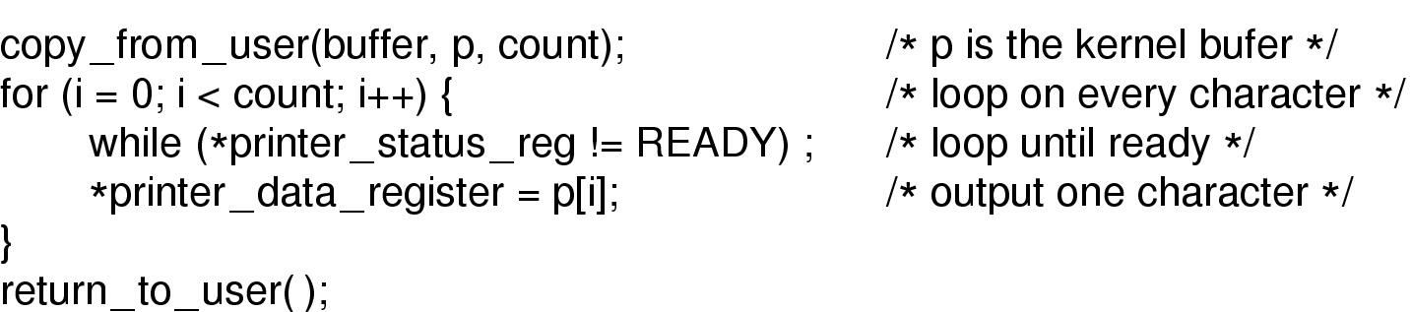
Comunicação S.O.(CPU) – Controlador
I/O Programado
// p é o buffer do S.O.
// Enquanto houver caracteres…
// Espere a impressora ficar pronta
// Envie um caracter
// Retorne ao processo do usuário

Slide 24
Comunicação S.O.(CPU) – Controlador
I/O Programado
1. Copia informações do processo do usuário para o SO
2. Enquanto houver caracteres para imprimir
{
2.1. Espera impressora estar pronta
2.2. Envia um caracter para a impressora
}
3. Retorna para o aplicativo

Slide 25
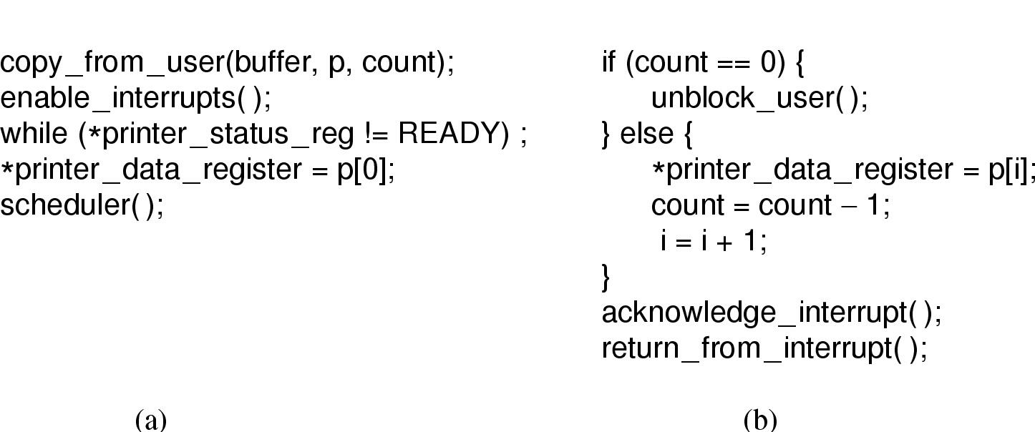
Comunicação S.O.(CPU) – Controlador
I/O por Interrupção
  void SO_printString(…) {
  void SO_ISRprinter() {
  }
  }
  Código do S.O. executado quando o usuário requer a impressão
  Rotina de serviço de interrupção

Slide 26
Comunicação S.O.(CPU) – Controlador
I/O por Interrupção
Copia informações do processo do usuário
Habilita interrupção
Retorna para o escalonador
Se terminou os carateres
  1.1. Desbloqueia processo
2. Senão
  2.1. Envia um caracter para a impressora
3. Retorna da interrupção
  Código do S.O. executado quando o usuário requer a impressão
Rotina de serviço
de interrupção

Slide 27
DMA - Acesso Direto à memória
O módulo de I/O e a memória principal
trocam dados diretamente sem o envol-
vimento da CPU.
Contador
de dados
Linhas
de dados
Linhas de
endereço
DMA REQ
DMA ACK
INTR
Read
Write
Registrador
de dados
Registrador
de endereços
Lógica de
Controle

Slide 28
Técnicas de transferência de dados
Comando
de leitura
de E/S para
controlador
de DMA
Control. de DMA transfere dados entre memória e módulo de E/S
CPU --> DMA
Outras tarefas
Interrupção
Status
de E/S
DMA --> CPU
Parâmetros para DMA
  End. memória
  End. dispositivo
  Tamanho bloco
Volta ao que
estava fazendo

Slide 29
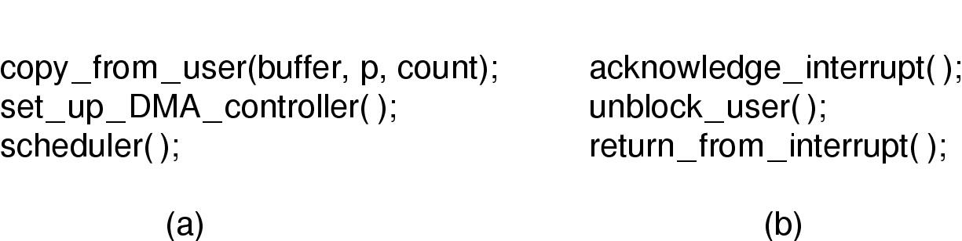
Comunicação S.O.(CPU) – Controlador
I/O por DMA
  void SO_printString(…) {
  void SO_ISRprinter() {
  }
  }
  Código do S.O. executado quando o usuário requer a impressão
  Rotina de serviço de interrupção

Slide 30
Comunicação S.O.(CPU) – Controlador
Conflito entre CPU e Controlador de DMA
Cycle Stealing
Ciclo de Instrução
Ciclo do
processador
Ciclo do
processador
Ciclo do
processador
Ciclo do
processador
Ciclo do
processador
Ciclo do
processador
Apanha Decodifica Apanha Executa Armazena Processa
instrução Instrução Operando Instrução resultado Interrupção
(Fetch (Fetch
Instruction) Operand)
Pontos de acesso
de conflito CPU - DMA
Acesso de
Interrupção

Slide 31
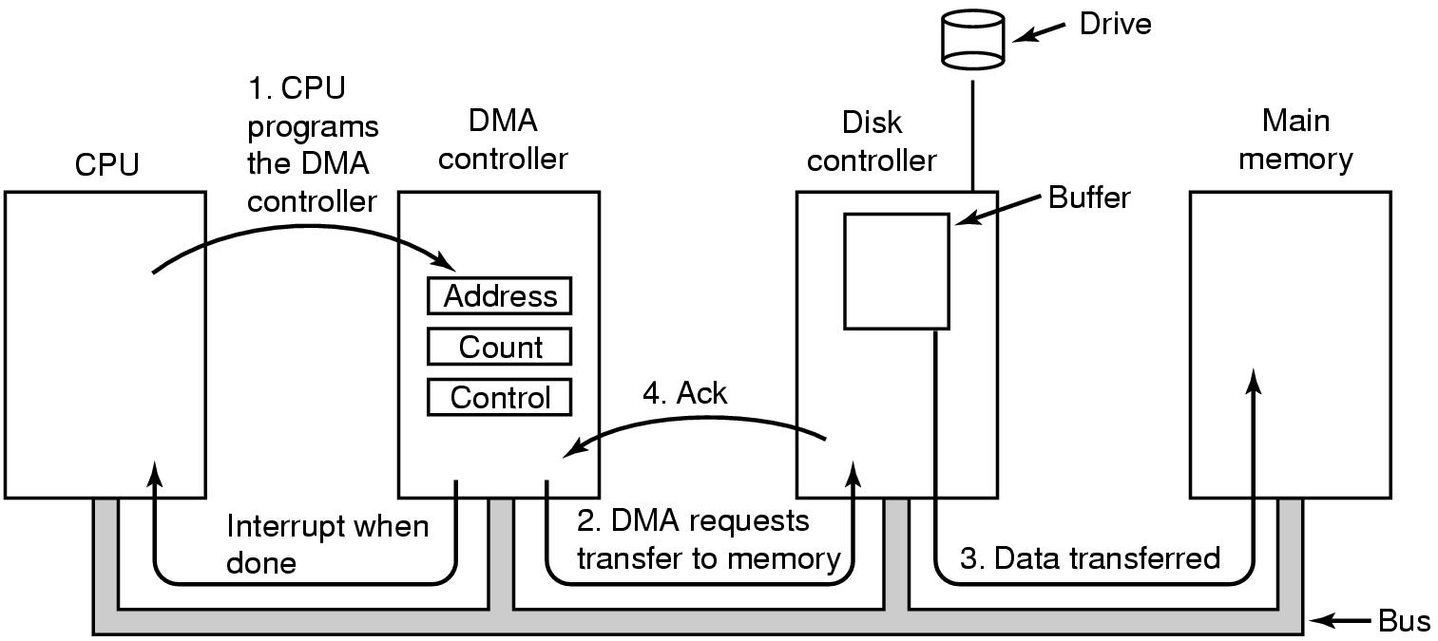
Comunicação S.O.(CPU) – Controlador
Transferência por DMA

Slide 32
Comunicação S.O.(CPU) – Controlador
Diferentes configurações de DMA
CPU Módulo I/O I/O Memória
DMA
1. Barramento simples, DMA simples
CPU Módulo Módulo Memória
DMA DMA
I/O I/O I/O
2. Barramento simples, DMA-I/O Integrados
CPU Módulo Memória
DMA
I/O I/O I/O
3. Barramento de I/O
Bus Mastering

Slide 33
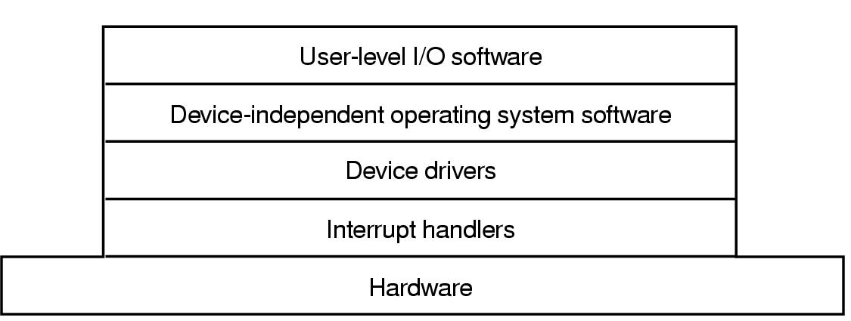
Níveis de software de I/O

Slide 34
Software de E/S Independente do Dispositivo
Interface uniforme para device drivers
Bufferização de dados
Info sobre erros
Alocação e liberação de dispositivos
Tamanho do bloco de dados

Slide 35
Device Drivers
“Escondem” do subsistema de I/O (do S.O.) as diferenças entre os diversos controladores, fornecendo uma interface de acesso para todos.
Facilitam o desenvolvimento do S.O.
Permitem a inclusão de novos dispositivos
Detecção e correção de erros

Slide 36
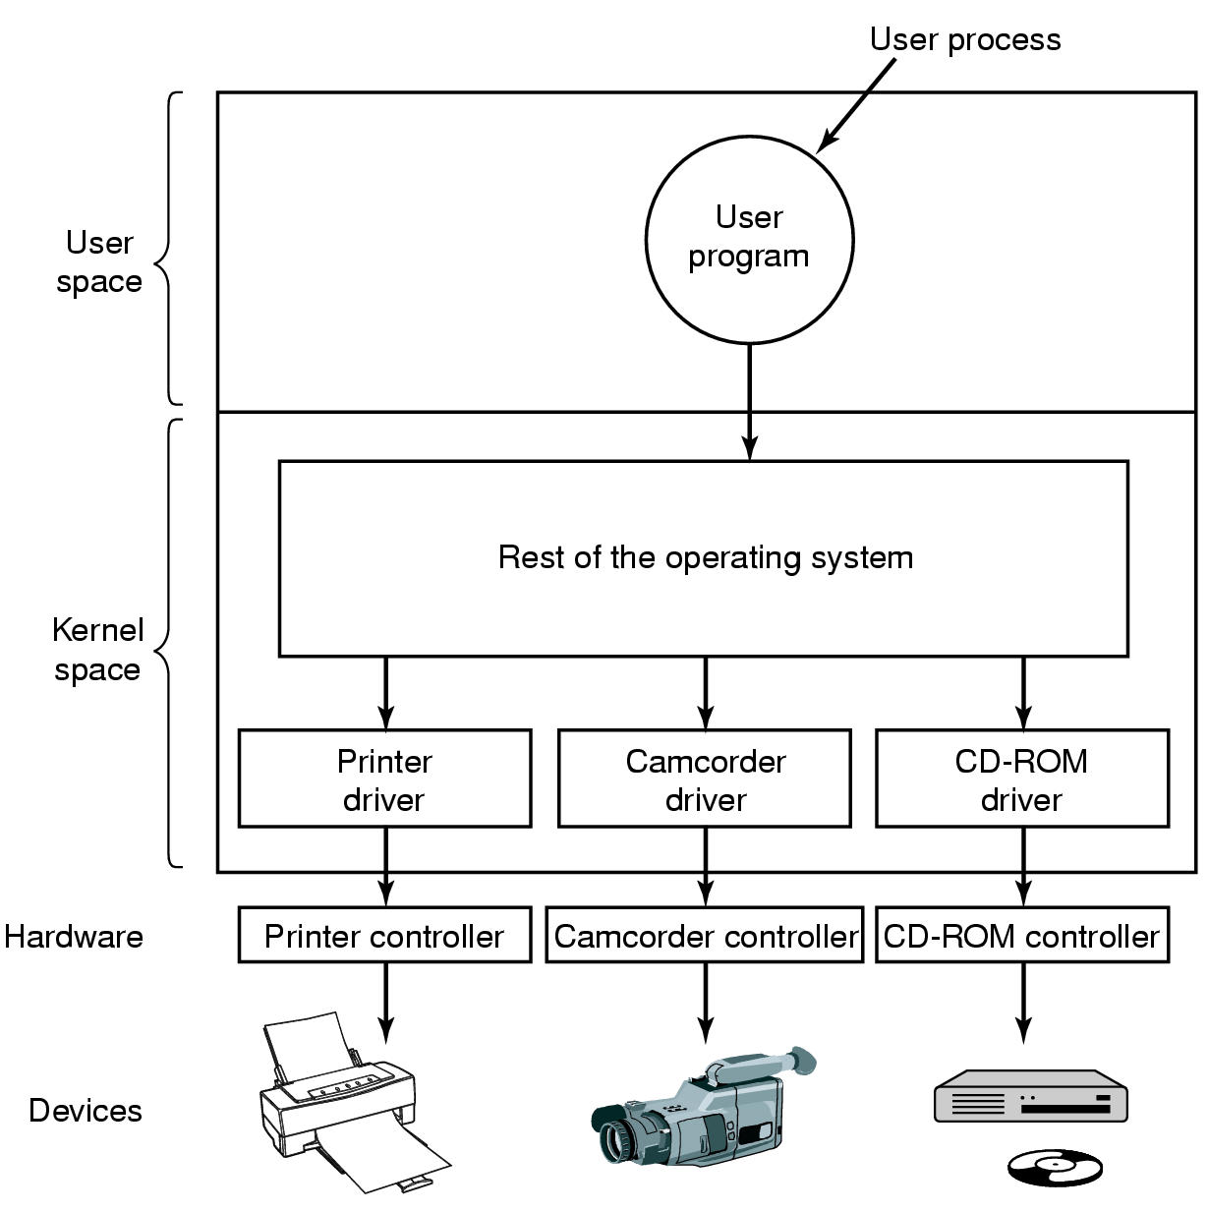
Device Drivers

Slide 37
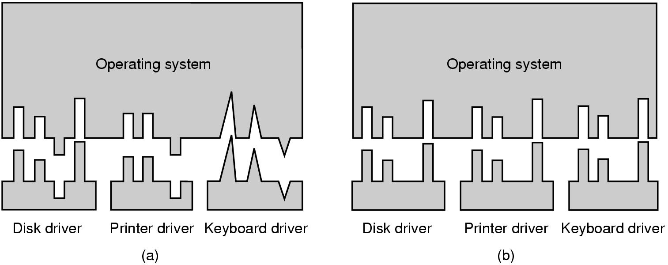
I/O Software Independente do Dispositivo
Interface uniforme para os device drivers
Sem interface padrão
Com interface padrão

Slide 38
Tipos básicos de dispositivos
Caracter: transferem bytes um a um. Ex.terminal
Bloco: transferem bytes em bloco. Ex. disco
Sequencial. Tem acesso em ordem fixa. Ex. modem
Acesso randômico: Ordem pode ser alterada. Ex CD-ROM
Síncrono: Tem tempo de resposta previsível. Ex. Fita
Assíncrono: Tempo de resposta imprevisível. Ex. teclado
Compartilhável: pode ser usado por vários processos ao mesmo tempo. Ex. teclado
Dedicado. Só pode ser usado por um processo por vez. Ex. Impressora
Read-write, read only e write-only: disco, cdrom, video

Slide 39
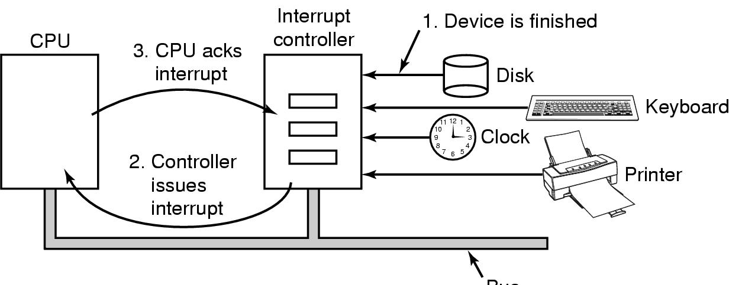
Controlador de Interrupção

Slide 40
Controlador de Interrupção
O 8259A do IBM-PC
INT
INTA
IRQ0
IRQ1
IRQ2
IRQ3
IRQ4
IRQ5
IRQ6
IRQ7
.........
RD
Controlador
de
Interrupções
CPU
WR
CS
DADOS
Sinais de controle:
    IRQx - Interrupt request x
    INT (Interrupt) - Houve interrupção
    INTA (Int. Acknowledge) - Interrupção recebida
    RD (Read) - Leitura
    WR (Write) - Escrita
    CS (Chip select) - Seleção do chip do controlador

Slide 41
Controlador de Interrupção
O 8259A do IBM-PC
Mecanismo de Interrupção
    Dispositivo I/O ativa IRQx
    8259A ativa INT para a CPU
    CPU ativa INTA pedindo identificação do dispositivo que gerou a interrupção
    8259A envia dado (vetor de interrupção identificando o dispositivo. Se houver mais de um, 8259A realiza arbitragem.
    CPU usa o vetor para executar a rotina apropriada a aquele dispositivo.
O sistema operacional deve estabelecer níveis de prioridade para os dispositivos.

Slide 42
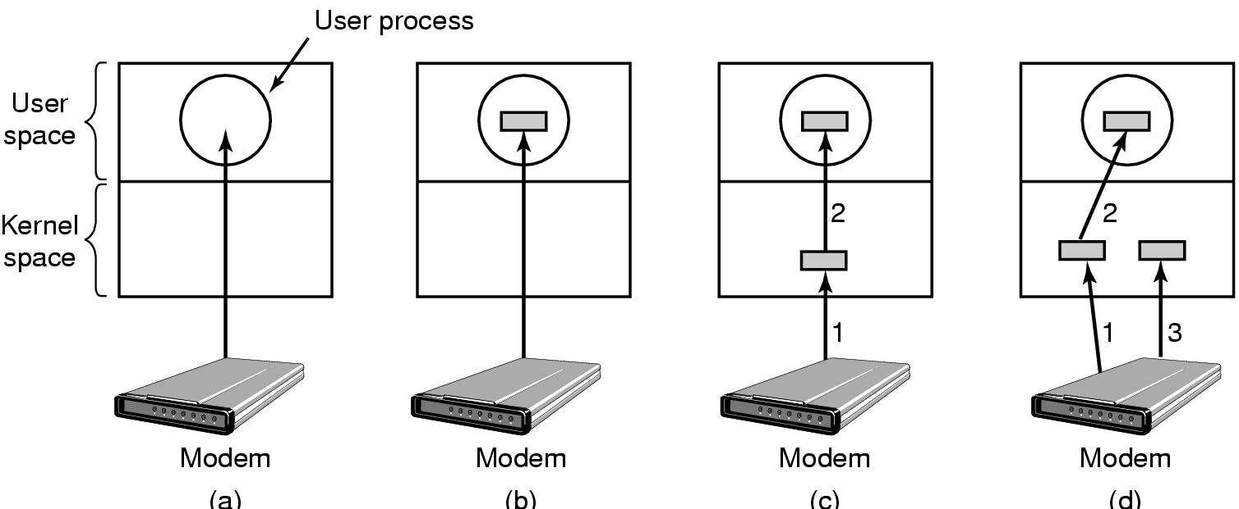
I/O Software Independente do Dispositivo
Bufferização
(a) Entrada não bufferizada
(b) Bufferização do usuário
(c) Bufferização no kernel
(d) Dupla bufferização no kernel

Slide 43
I/O Software Independente do Dispositivo
Alocação e liberação de dispositivos
Spooling e reserva de dispositivo
  Um spool é um buffer que guarda as saídas a serem enviadas a um dispositivo (ex. Impressora) que não pode aceitar dados de misturados de vários processos.
  Geralmente é controlado por um daemon ou pelo kernel

Slide 44
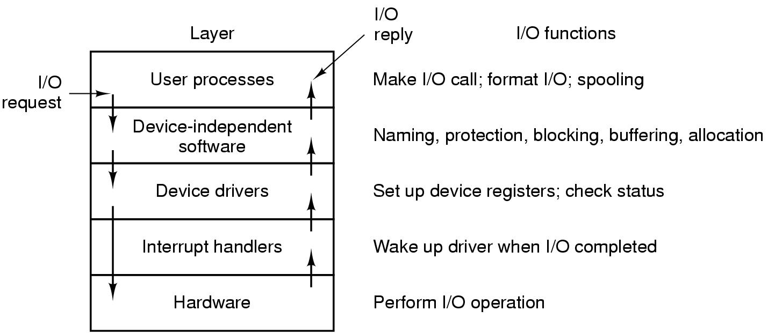
Exemplo de Chamada de I/O (1)
Níveis do sistema de I/O e suas funções principais

Slide 45
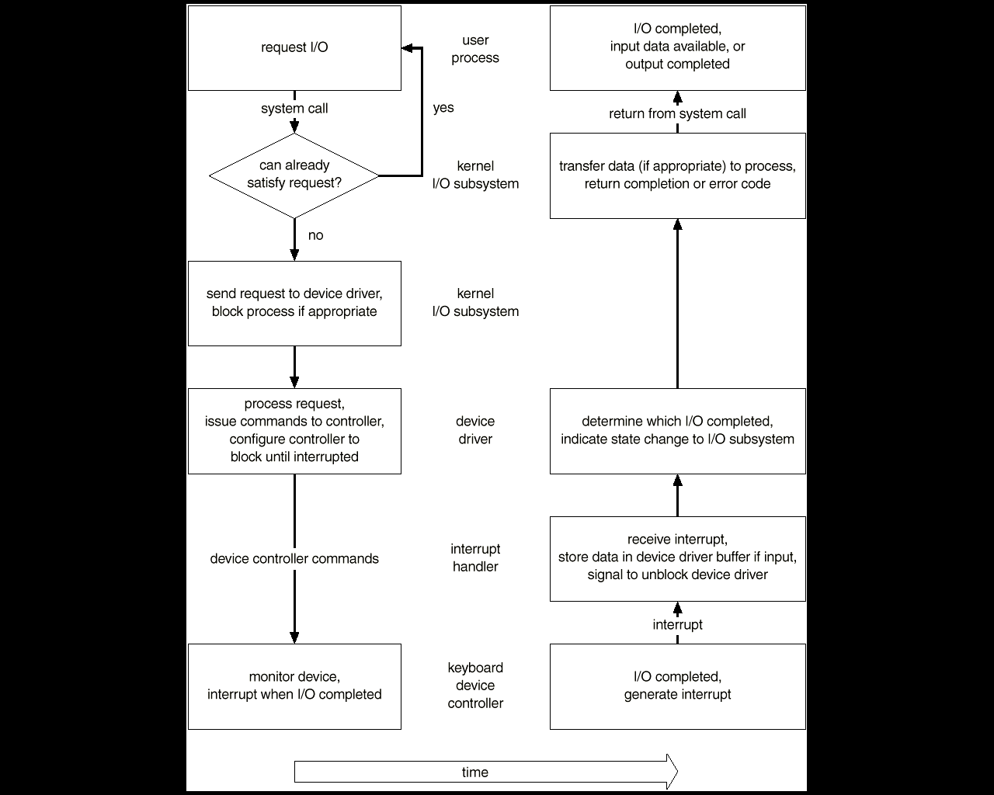
Exemplo de Chamada de I/O (2)

Slide 46
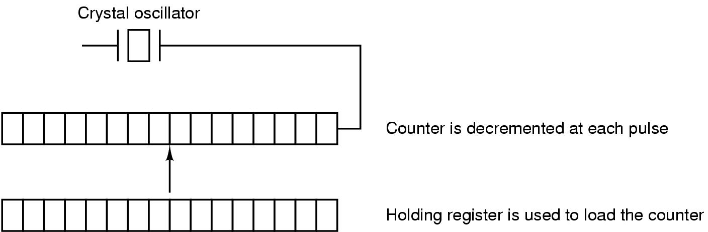
Relógio do Sistema - Hardware
Um temporizador é um gerador de pulsos (interupções) em intervalos regulares de tempo (programável)

Slide 47
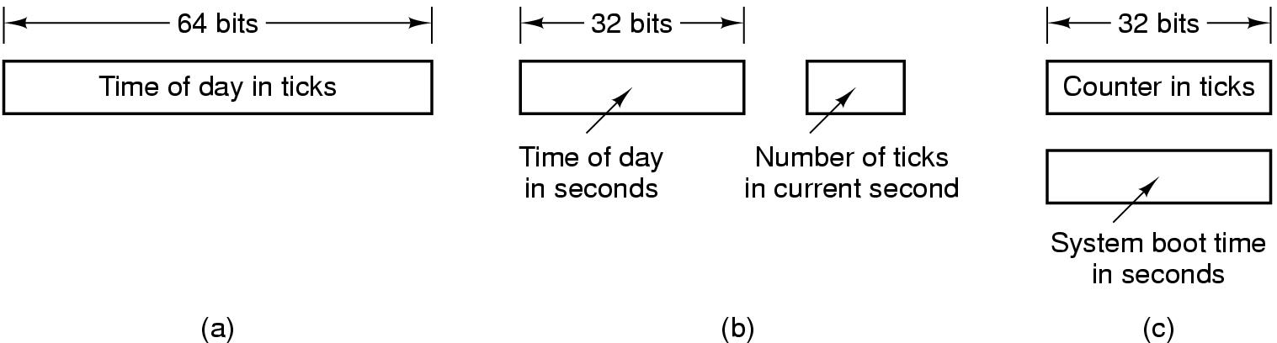
Relógio do Sistema - Software
Várias maneiras de informar o tempo

Slide 48
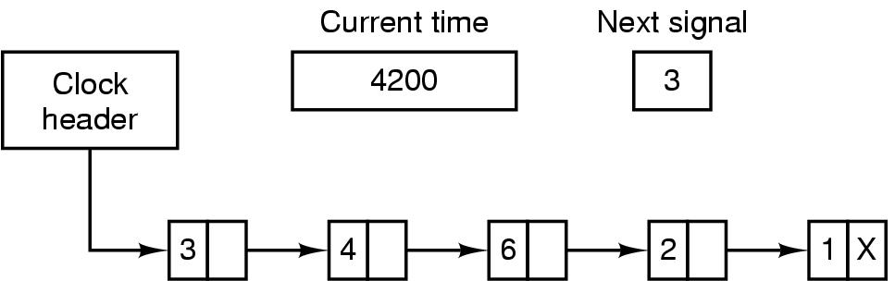
Relógio do Sistema - Software
Simulando vários temporizadores

Slide 49
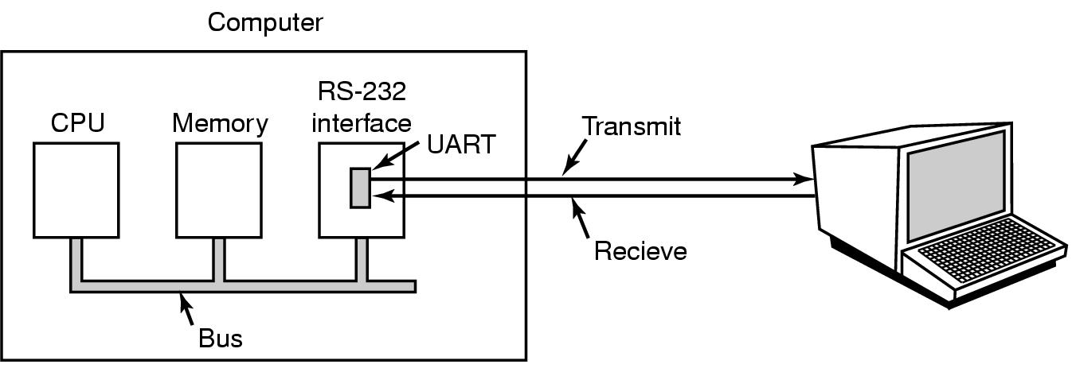
Terminais Orientados a Caracter
Conexão via RS-232
Comunicação serial (bit a bit)
Independência entre computador e terminal

Slide 50
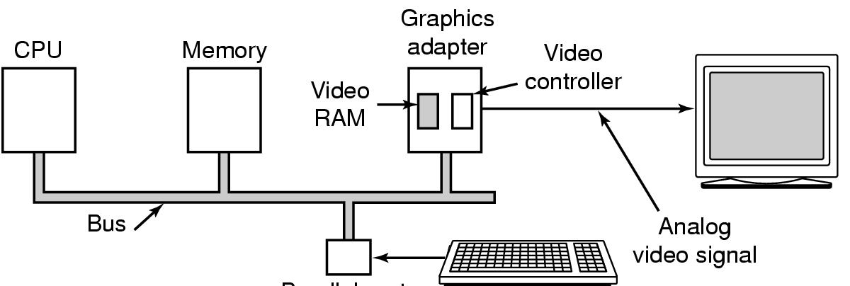
Terminais com memória mapeada
Parallel port
Driver escreve direto na memória de vídeo

Slide 51
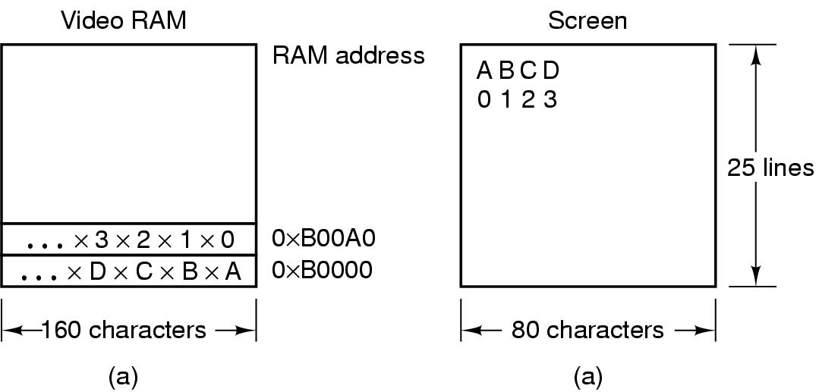
Terminais com memória mapeada
Exemplo de Sistema P&B Modo Texto
Caracteres na RAM de vídeo (X são atributos)
Tela correspondente

Slide 52
Exemplo de Entrada: Teclado
No IBM-PC, o teclado envia códigos EBCDIC
  Device driver converte para caracteres em código ASCII

